Slide 1
SpringCloud项目搭建及开发规范
数据应用开发组
彭艺华
2018.4.15

Slide 2
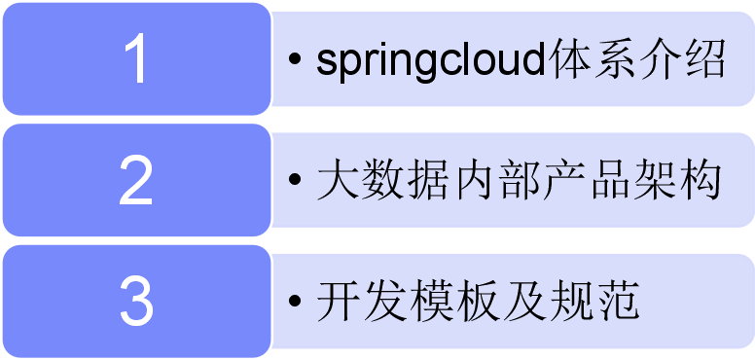
2018-4-15

Slide 3
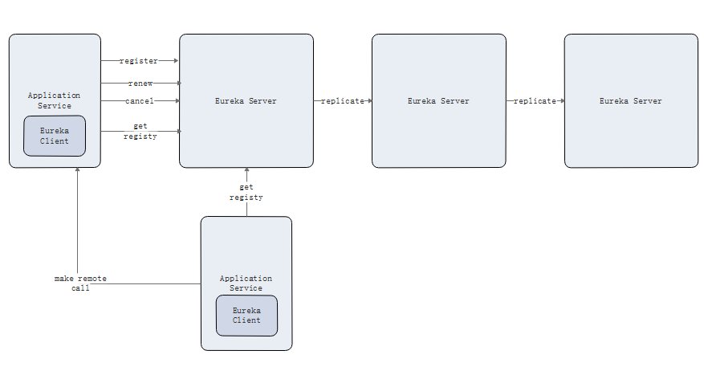
springcloud体系介绍
1.注册中心Eureka
2017-12-28

Slide 4
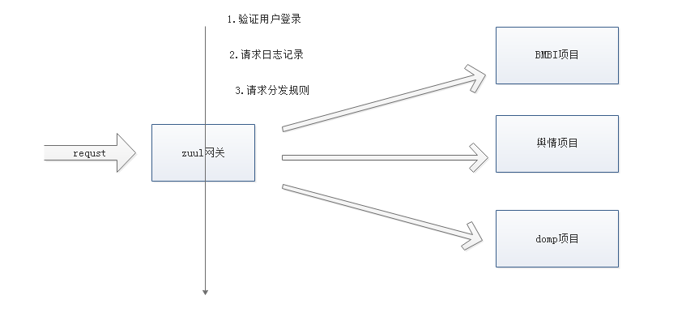
springcloud体系介绍
2.zuul网关
2018-4-15

Slide 5
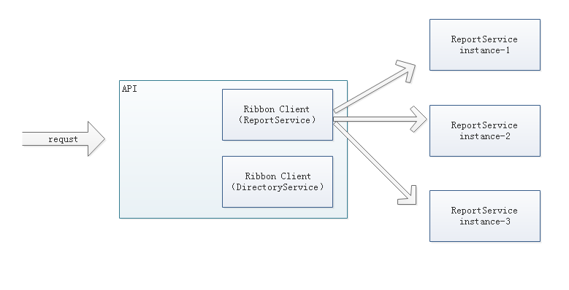
springcloud体系介绍
3.ribbon和feign
2018-4-15

Slide 6
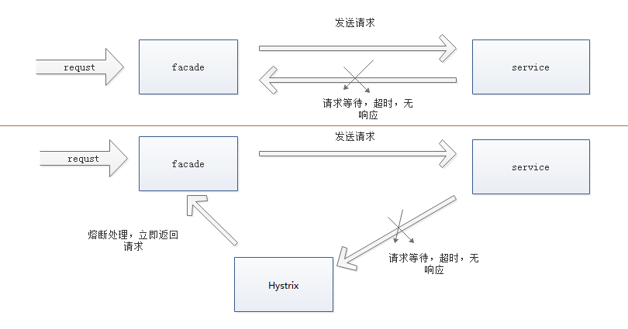
springcloud体系介绍
4.Hystrix熔断
2018-4-15

Slide 7
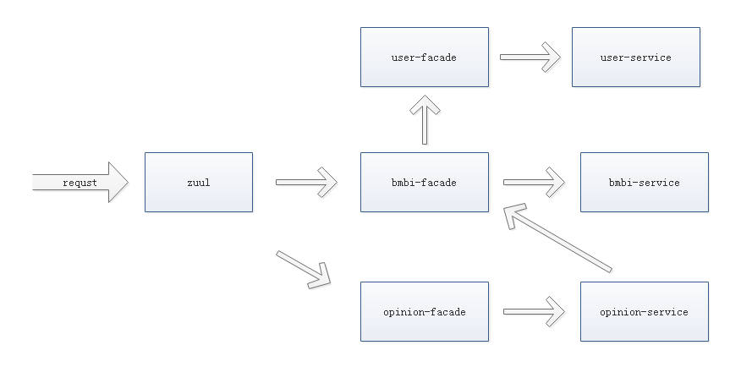
大数据内部产品架构
请求过程
2018-4-15

Slide 8
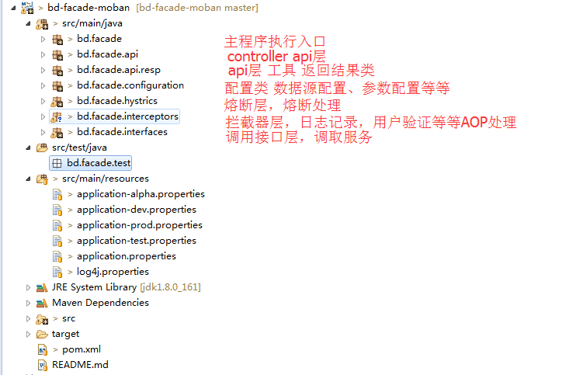
  开发模板及规范
项目结构
2018-4-15

Slide 9
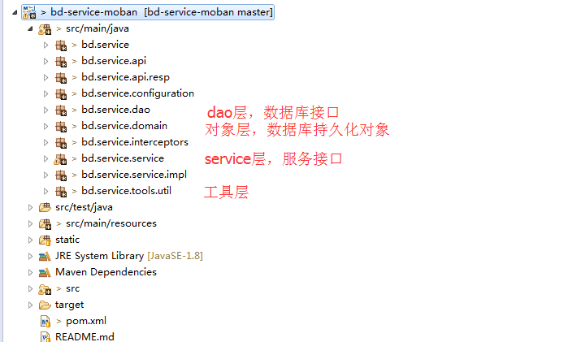
  开发模板及规范
项目结构
2018-4-15

Slide 10
谢 谢！
2018-4-15

